Slide 1
Opsamling på feltundersøgelse

Slide 2
Plan
Prøve tilbage
Dagens figur
Opsamling på feltundersøgelse
Eksamensorientering

Slide 3
Prøve tilbage

Slide 4
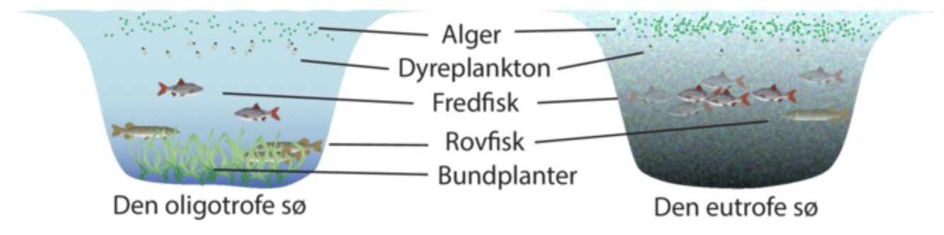
Dagens figur
Hvad viser figuren?

Slide 5
Opsamling på feltundersøgelse
Udfyld resultater og diskussionsspørgsmål i de to øvelsesvejledninger.
Overvej desuden mulige fejlkilder og usikkerheder i hver øvelse.

Slide 6
Eksamensorientering

Slide 7
Eksempel på et eksamensspørgsmål
De ferske vande
Med udgangspunkt i bilagsmaterialet skal du:
redegøre for abiotiske og biotiske faktorer i et vandløb.
forklare, hvordan man kan vurdere vandkvaliteten i vandløb og søer ved forskellige metoder. Inddrag feltundersøgelsen af Nørresø.
diskutere hvordan man kan forbedre artsdiversiteten i et vandløb.

Slide 8
Undervisningsbeskrivelse
Gennemgå undervisningsbeskrivelsen:
  Har du noter til alle forsøg?

